Slide 1
程序的执行、高速缓冲及优化

Slide 2
主要内容
5.1 程序执行概述
5.2 流水线方式下指令的执行
6.4 高速缓冲存储器
编译器的优化

Slide 3
5.1.程序执行概述
程序和指令的关系
程序由一条一条指令组成，指令按顺序存放在连续存储单元
程序的执行：周而复始地执行一条一条指令
正常情况下，指令按其存放顺序执行
遇到需改变程序执行流程时，用相应的转移指令（包括无条件转移指令、条件转移指令、调用指令和返回指令等）来改变程序执行流程
程序的执行流的控制
将要执行的指令所在存储单元的地址由程序计数器PC(EIP)给出，通过改变PC(EIP)的值来控制执行顺序
指令周期：CPU取出并执行一条指令的时间

Slide 4
一、程序及指令的执行过程
在内存存放的指令实际上是机器代码（0/1序列）
程序执行需要解决的问题：
08048394 <add>:
8048394: 55 push %ebp
8048395: 89 e5 mov %esp, %ebp
8048397: 8b 45 0c mov 0xc(%ebp), %eax
804839a: 03 45 08 add 0x8(%ebp), %eax
804839d: 5d pop %ebp
804839e: c3 ret
1
2
3
4
5
6
如何判定每条指令有多长？如何判定操作类型、寄存器编号、立即数等？如何区分第2行和第3行mov指令的不同？如何确定操作数是在寄存器中还是在存储器中？一条指令执行结束后如何正确读取到下一条指令？
对于add函数
指令按顺序存放在0x08048394开始的存储空间。
各指令长度可能不同，如push、pop和ret指令各占一个字节，第2行mov指令占两个字节，第3行mov指令和第4行add指令各占3字节。
各指令对应的0/1序列含义有不同的规定，如“push %ebp”指令为01010101B，其中01010为push指令操作码，101为EBP的编号，“pop %ebp”为01011101B，其中01011为pop指令的操作码。
Notes:
最重要的操作：访存

Slide 5
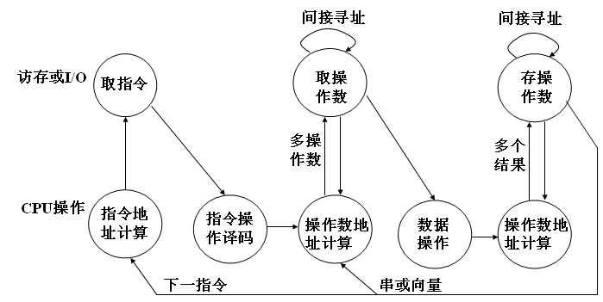
一、程序及指令的执行过程
定长：下条指令地址计算
变长：下条指令地址计算
CPU内部操作：
CPU运行程序的过程就是执行一条一条指令的过程
CPU执行指令的过程中，包含CPU操作、访问内存或I/O端口的操作两类
Notes:
串操作指令，是一次解码多次执行取数据

Slide 6
一、程序及指令的执行过程
CPU执行指令的过程
取指令
PC+“1”
指令译码
进行主存地址运算
取操作数
进行算术 / 逻辑运算
存结果
以上每步都需检测“异常”
若有异常，则自动切换到异常处理程序
检测是否有“中断”请求，有则转中断处理
“1”：指一条指令的长度，定长指令字每次都一样；变长指令字每次可能不同
取指阶段
指令执行过程
执行阶段
定长指令字通常在译码前做，变长指令字在译码后做！
问题：
“取指令”一定在最开始做吗？PC+“1”一定在译码之前做吗？
“译码”须在指令执行前做吗？
你能说出几种“异常”事件？“异常”和“中断”的差别是什么？
异常是在CPU内部发生的，中断是由外部事件引起的

Slide 7
一、程序及指令的执行过程
每条指令的功能总是由以下四种基本操作来实现：
读取某一主存单元的内容，并将其装入某个寄存器（取指， 取数）
把一个数据从某个寄存器存入给定的主存单元中（存结果）
把一个数据从某寄存器送到另一寄存器或者ALU（取数，存结果）
进行算术或逻辑运算（PC+”1”，计算地址，运算）
指令执行过程中查询各种异常情况，并在发现异常时转异常处理
指令执行结束时查询中断请求，并在发现中断请求时响应中断

Slide 8
主要内容
5.1 程序执行概述
5.2 流水线方式下指令的执行
6.4 高速缓冲存储器

Slide 9
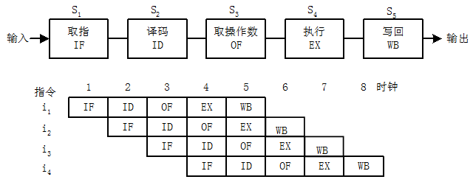
5.2.流水线方式下指令的执行
五段流水线
取指令(IF)：根据PC的值从存储器取出指令。
指令译码(ID)：产生指令执行所需的控制信号。
取操作数(OF)：读取存储器操作数或寄存器操作数。
执行(EX)：对操作数完成指定操作。
写回(WB)：将操作结果写入存储器或寄存器。
Notes:
在理想状态下（没有跳转，取数冲突），完成4条指令的执行只用了8个时钟周期，若是非流水线方式的串行执行处理，则需要20个时钟周期。流水线方式充分利用了执行部件的并行性。

Slide 10
一、流水线的基本原理
例：一条指令需要用以下5个阶段完成操作：
①取指：200ps;
②译码和读操作数：50ps;
③ALU操作：100ps;
④读存储器：200ps;
⑤结果写寄存器：50ps。
这条指令的总执行时间为200 + 50 + 100 + 200 + 50 = 600ps。

Slide 11
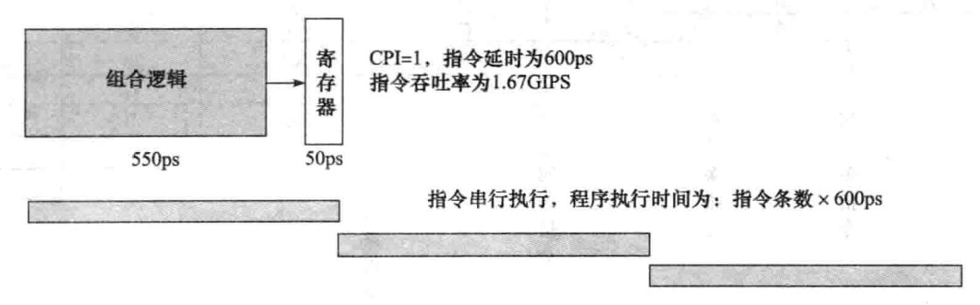
一、流水线的基本原理
在串行执行情况下，指令不做切分，因此要求所有指令都在一个时钟周期内完成。由于系统的时钟周期是固定的，因此时钟周期需要设置为最复杂指令的延时。设上述指令为最复杂指令，则时钟周期必须设为600ps。
系统的指令吞吐率为1/(600*10^(-12)) = 1.67GIPS。
串行方式指令执行过程
Notes:
？10^(-12）

Slide 12
一、流水线的基本原理
在流水线方式下，用最复杂指令的功能段个数，作为流水线段个数；用最复杂功能段的操作用时，作为流水段的时间长度，也是系统的时钟周期。在流水线方式下，每个阶段还需要将阶段结果保存到寄存器中。设上述指令为最复杂指令，则流水线段数为5，时钟周期为200 + 50 = 250ps。

Slide 13
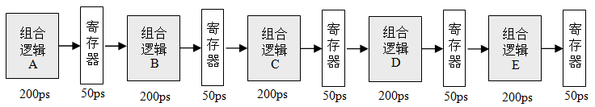
一、流水线的基本原理
上述指令的执行时间为5个时钟周期。
但在理想情况下，每个时钟周期有一条指令完成执行。指令吞吐率为1/(250*10^(-12)) = 4GIPS，吞吐率是串行方式的4/1.67 = 2.4倍。
Q：指令流水线有无效率不高的场景？ 举例说明
Q：简单地使用指令流水线，有无可能产生错误？
或者说，在生成执行程序时，要避免的问题？
Notes:
GIPS:每秒千兆条指令

Slide 14
流水线的冲突/冒险(hazard)情况
Hazards：指流水线遇到无法正确执行后续指令或执行了不该执行的指令
结构冒险 (hardware resource conflicts，硬件资源冲突):
现象：同一个部件同时被不同指令所使用
一个部件每条指令只能使用1次，且只能在特定周期使用
设置多个部件，以避免冲突。如指令存储器IM 和数据存储器DM分开
数据冒险 (data dependencies，数据相关):
现象：后面指令用到前面指令结果数据时，前面指令的结果还没产生
转发(Forwarding/Bypassing旁路) 或 前半周期读后半周期写
Load-use冒险不能通过转发解决，需阻塞(stall)一个时钟周期
编译程序优化指令顺序
控制 (分支) 冒险 (changes in program flow，改变控制流):
现象：转移或异常改变流程，后继指令在目标地址产生前已被取出
采用静态或动态分支预测
编译程序优化指令顺序(分支延迟)
教材：P246
Mov $50, %eax
Mov %eax, %ebx
Mov 3(%ebx), %edx
Notes:
结构冒险：同一部件同时被不同指令所用，硬件资源竞争导致，如访问存储器冲突（读和写，取指令和存数据）。
数据冒险：

Slide 15
二、CICS和RISC指令集
有利于流水线执行的指令集特征包括：
指令长度尽量一致，有利于简化取指令和指令译码操作
指令格式尽量规整，尽量保证源寄存器的位置相同。
采用load/store型指令风格。指令集中只有load指令和store指令能访问存储器，其他指令一律不能访问。可以保证除load和store指令外的其他指令在执行阶段都不访问存储器，有利于减少操作步骤，以规整流水线。
数据和指令在存储器中要“对齐”存放。有利于减少访存次数，使所需数据在一个流水段内就能从存储器中得到。

Slide 16
二、CICS和RISC指令集
按以上特征对指令集进行分类，有CISC和RISC两种不同的指令设计风格。
1.CICS风格指令系统
2.RISC风格指令集

Slide 17
1.CICS风格指令系统
CISC指令系统设计的主要特点：——Intel系列
①指令系统复杂。指令条数多，寻址方式多，指令格式多而复杂，指令长度可变，操作码长度可变。
②指令周期长。绝大多数指令需要多个时钟周期才能完成。
③相关指令会产生显式的条件码，存放在专门的标志寄存器(或称状态寄存器)中，可用于条件转移和条件传送等指令。
④指令周期差距大。各种指令都能访问存储器，有些指令还需要多次访问存储器，使得简单指令和复杂指令所用的时钟周期数相差很大，不利于指令流水线的实现。
⑤难以进行编译优化。由于编译器可选指令序列增多，使得目标代码组合增加，从而增加了目标代码优化的难度。

Slide 18
2.RISC风格指令集
RISC指令系统的主要特点：——Arm系列
①指令数目少
②指令格式规整
③采用load/store型指令设计风格
④采用流水线方式执行指令
⑤采用大量通用寄存器
⑥采用硬连线路控制器
⑦实现细节对机器级程序可见
Notes:
访问内存：需要写指令完成

Slide 19
主要内容
5.1 程序执行概述
5.2 流水线方式下指令的执行
6.4 高速缓冲存储器

Slide 20
一、存储器的层次结构
典型存取时间
内部存储器
典型容量
寄存器
1ns(0.5~1cycles)
KB
2ns(1~3cycles)
cache
MB
10ns(10~100cycles)
主存(RAM和ROM)
GB
10ms(10⁷~10⁸cycles)
外存储器（硬盘、光盘）
GB/TB
10s(脱机)
后备存储器（磁带库、光盘库）
10TB~100TB
外部存储器
列出的时间和容量会随时间变化，但数量级相对关系不变。
Notes:
从使用和维护角度来说，计算机最好使用一个容量极大而速度极快的存储器。但往往做不到。因而采用一种分级体系结构，使各种不同功能/容量/速度/价格的存储器相互协调以构成最佳性能的存储系统。此外这种金字塔形的层次结构，相邻层次之间交换数据。

Slide 21
一、层次化存储器结构
To CPU
Upper Level
Memory
Lower Level
Memory
Block X
From CPU
Block Y
数据总是在相邻两层之间复制传送
Upper Level: 上层更靠CPU
Lower Level: 下层更远离CPU
Block: 传送单位，比所需数据块大得多，互为副本
问题：为什么这种层次化结构是有效的？
时间局部性（Temporal Locality）
含义：刚被访问过的单元很可能不久又被访问
做法：让最近被访问过的信息保留在靠近CPU的存储器中
空间局部性 （Spatial Locality）
含义：刚被访问过的单元的邻近单元很可能不久被访问
做法：将刚被访问过的单元的邻近单元调到靠近CPU的存储器中
Notes:
程序（时间、空间局部性都有），数组：空间局部性

Slide 22
二、程序的局部性原理
大量典型程序的运行情况分析结果表明
在较短时间间隔内，程序产生的地址往往集中在一个很小范围内
这种现象称为程序访问的局部性：空间局部性、时间局部性
程序具有访问局部性特征的原因
指令：指令按序存放，地址连续，循环程序段或子程序段重复执行
数据：连续存放，数组元素重复、按序访问
为什么引入Cache会加快访存速度？
在CPU和主存之间设置一个快速小容量的存储器，其中总是存放最活跃（被频繁访问）的程序和数据，由于程序访问的局部性特征，大多数情况下，CPU能直接从这个高速缓存中取得指令和数据，而不必访问主存。
这个高速缓存就是位于主存和CPU之间的Cache！
Notes:
从使用和维护角度来说，计算机最好使用一个容量极大而速度极快的存储器。但往往做不到。因而采用一种分级体系结构，使各种不同功能/容量/速度/价格的存储器相互协调以构成最佳性能的存储系统。

Slide 23
二、程序的局部性原理
出现程序访问的局部性特征是因为：
(1) 程序是由指令和数据组成的，指令在主存按顺序存放，其地址连续，循环程序段或子程序段通常被重复执行，因此，指令具有明显的访问局部化特征；
(2) 数据在主存一般也是连续存放，特别是数组元素，常常被按序重复访问，因此，数据也具有明显的访问局部化特征。
例程序段：
sum = 0;
for (i = 0; i < n; i++)
sum += a[i];
*v = sum;
For循环指令序列；每个数组元素4字节，指令和数组元素在内存中均连续存放
.若n足够大，则在一段时间内一直在局部区域内执行指令，故循环内指令的时间局部性好；按顺序执行，故程序空间局部性好！
.数组元素按顺序存放，按顺序访问，故空间局部性好；
每个数组元素都只被访问1次，故没有时间局部性。
Notes:
从使用和维护角度来说，计算机最好使用一个容量极大而速度极快的存储器。但往往做不到。因而采用一种分级体系结构，使各种不同功能/容量/速度/价格的存储器相互协调以构成最佳性能的存储系统。

Slide 24
三、Cache的工作原理
Cache是一种小容量高速缓冲存储器，它由SRAM组成。
Cache直接制作在CPU芯片内，速度几乎与CPU一样快。
程序运行时，CPU使用的一部分数据/指令会预先成批拷贝在Cache中，Cache的内容是主存储器中部分内容的副本。
当CPU需要从内存读(写)数据或指令时，先检查Cache，若有，就直接从Cache中读取，而不用访问主存储器。
数据访问过程：
Cache存储器
8
4
9
14
3
10
主存中的信息按“块”为单位送到Cache中
4
10
主存储器
0
1
2
3
4
4
5
6
7
8
9
10
10
11
12
13
14
15
块（Block）
Notes:
从使用和维护角度来说，计算机最好使用一个容量极大而速度极快的存储器。但往往做不到。因而采用一种分级体系结构，使各种不同功能/容量/速度/价格的存储器相互协调以构成最佳性能的存储系统。
Static Random-Access Memory，SRAM,是随机存取存储器的一种。所谓的“静态”，是指这种存储器只要保持通电，里面储存的数据就可以恒常保持。相对之下，动态随机存取存储器（DRAM）里面所储存的数据就需要周期性地更新。然而，当电力供应停止时，SRAM储存的数据还是会消失（被称为volatile memory）

Slide 25
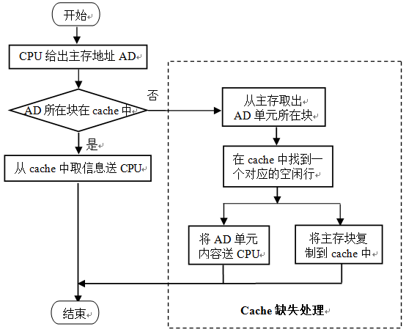
三、Cache的工作原理
若被访问信息不在cache中，称为缺失或失靶(miss)
问题：什么情况下，CPU产生访存要求？
执行指令过程中！
若被访问信息在cache中，称为命中(hit)
如何将虚拟地址转换为主存地址。
指令最初给出的是虚拟地址
Notes:
从使用和维护角度来说，计算机最好使用一个容量极大而速度极快的存储器。但往往做不到。因而采用一种分级体系结构，使各种不同功能/容量/速度/价格的存储器相互协调以构成最佳性能的存储系统。

Slide 26
三、Cache的工作原理
问题：要实现Cache机制需要解决哪些问题？
主存被分成若干大小相同的块，称为主存块(Block)，Cache也被分成相同大小的块，称为Cache行（line）或槽（Slot）。
如何分块？
Cache已满时，怎么办？
写数据时怎样保证Cache和MM的一致性？
如何根据主存地址访问到cache中的数据？……
问题：Cache对程序员(编译器)是否透明？为什么？
是透明的，程序员(编译器)在编写/生成高级或低级语言程序时无需了解Cache是否存在或如何设置，感觉不到cache的存在。
但是，对Cache深入了解有助于编写出高效的程序！
Notes:
从使用和维护角度来说，计算机最好使用一个容量极大而速度极快的存储器。但往往做不到。因而采用一种分级体系结构，使各种不同功能/容量/速度/价格的存储器相互协调以构成最佳性能的存储系统。

Slide 27
三、Cache的工作原理
void arraysubtract_rowsfirst()
{
int i, j;
for (i = 0; i < M; i++)
for (j = 0; j < N; j++)
c[i][j] = b[i][j] - a[i][j];
}
void arraysubtract_colsfirst()
{
int i, j;
for (j = 0; j < N; j++)
for (i = 0; i < M; i++)
c[i][j] = b[i][j] - a[i][j];
}
void arraysubtract_onedim()
{
int i;
int* pa,*pb,*pc;
pa = &a[0][0];
pb = &b[0][0];
pc = &c[0][0];
for (i = 0;i < M * N;i++)
pc[i] = pb[i] - pa[i];
}
#define M 2000
#define N 3000
int a[M][N];
int b[M][N];
int c[M][N];

Slide 28
三、Cache的工作原理
int main()
{
int start, finish,duration,i;
void (*funcp[3])() = { arraysubtract_colsfirst ,arraysubtract_rowsfirst,
arraysubtract_onedim };
char funcname[3][50] = { "arraysubtract_colsfirst ",
"arraysubtract_rowsfirst" , "arraysubtract_onedim" };
printf("please input : 0,1,2 :");
scanf("%d", &i);
start = GetTickCount(); // windows.h。得到系统运行的时间精确到毫秒
funcp[i]();
finish = GetTickCount();
duration = finish - start;
printf("%s 用时： %d 毫秒\n", funcname[i],duration);
system("pause");
return 0;
}
函数指针、函数指针数组、函数入口地址表

Slide 29
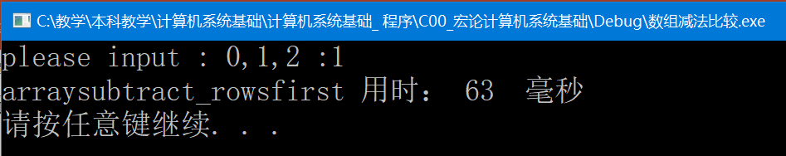
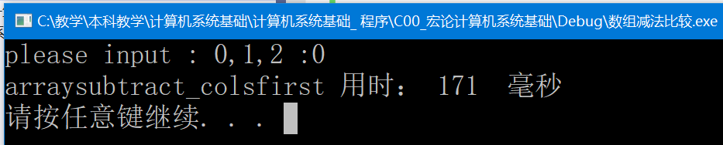
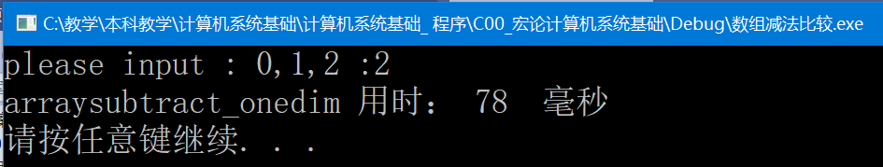
三、Cache的工作原理
DEBUG 版本下，各函数的运行时间
Notes:
独立运行，行序优先，CPU 中 Cache的命中率高

Slide 30
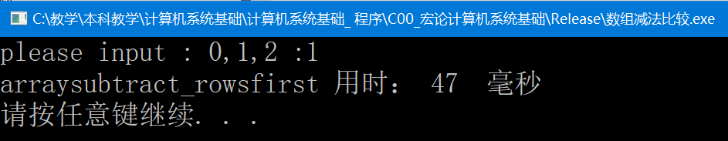
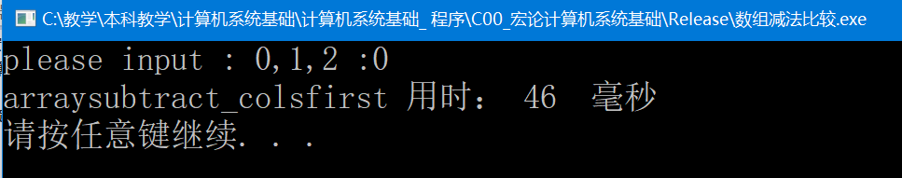
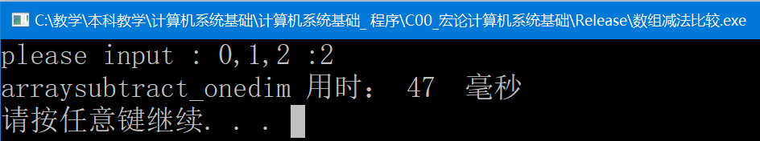
三、Cache的工作原理
Q: RELEASE 版本下，各函数的运行时间有何变化?
63->47
171->46
78->47
Notes:
Release 版生成的代码进行了优化；列序优先的函数生成的代码与行序优先函数生成的代码一样。 DeBug 生成的代码不做优化，而且插入了一些额外的语句，其目的是帮助查找错误。

Slide 31
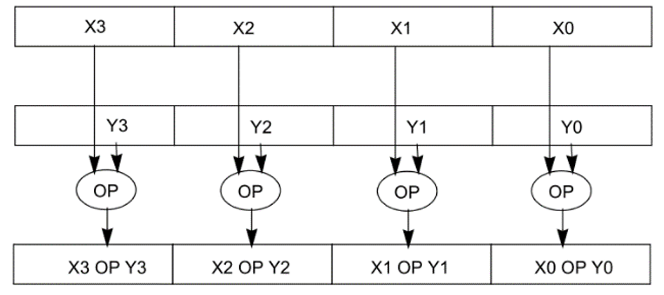
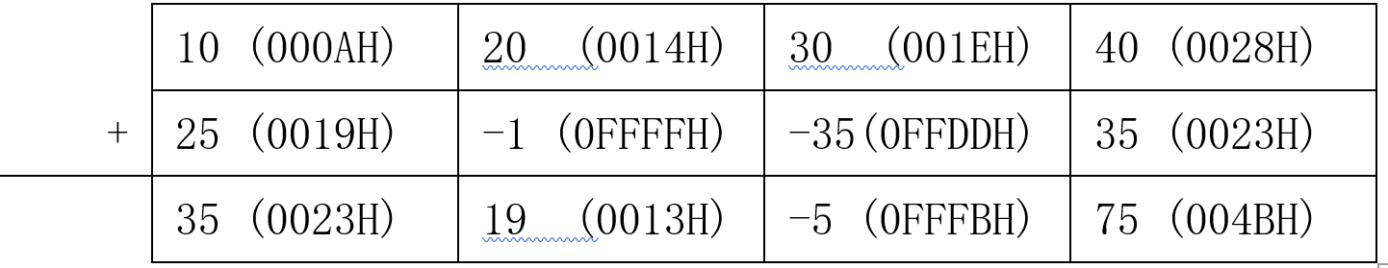
采用单指令多数据流的优化
CPU 支持 SIMD ，能否用 多媒体成组运算指令提高性能？
Single Instruction Multiple Data, 单指令多数据流

Slide 32
采用单指令多数据流的优化
CPU 支持 SIMD ，能否用 多媒体成组运算指令提高性能？
Single Instruction Multiple Data, 单指令多数据流
#include <emmintrin.h> //128 位
void arraysubtract_simd_128()
{
__m128i *pa ， *pb, *pc;
int LEN4;
pa = (__m128i*) & a[0][0];
pb = (__m128i*) & b[0][0];
pc = (__m128i*) & c[0][0];
LEN4 = M * N / 4;
for (int i = 0; i < LEN4; i++) {
*pc = _mm_sub_epi32((__m128i)*pb, (__m128i)*pa);
pa += 1; // 一次 4个成对的整型数相减
pb += 1;
pc += 1;
}
}

Slide 33
采用多线程的优化
CPU 支持 多线程，能否用多线程提高性能？
#include <iostream>
#include <thread>
using namespace std;
#define N 2000
#define QM 250 // 2000 /8
void arraysubtract_rowsfirst(int no)
{
int i, j;
for (i = QM*no; i < QM*(no+1); i++)
for (j = 0; j < N; j++)
c[i][j] = b[i][j] - a[i][j];
cout << " thread over " << no << endl;
}

Slide 34
采用多线程的优化
CPU 支持 多线程，用多线程提高性能
int start, finish, duration;
thread subf[8];
init();
start = GetTickCount();
for (int i = 0;i < 8;i++)
subf[i] = thread(arraysubtract_rowsfirst, i);
for (int i = 0;i < 8;i++)
subf[i].join();
finish = GetTickCount();
duration = finish - start;
printf("用时： %d 毫秒\n", duration);
Notes:
Thread.join()的作用是主线程等待子线程的终止，即在子线程调用了join方法后面的代码，只有等到子线程结束才能执行

Slide 35
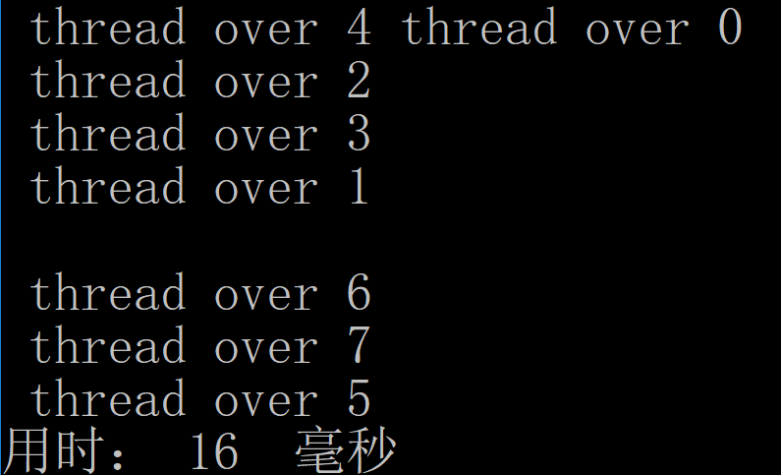
采用多线程的优化
CPU 支持 多线程，用多线程提高性能
Q：为什么用多线程，能够提高性能？
是不是线程越多越好？

Slide 36
四.C程序进行编译时编译器可能的优化
gcc提供了近百种编译优化选项，对
编译时间
目标文件长度
执行效率
三个方面进行取舍和平衡，进行优化。
类似地VS2019也有其优化措施，最直接的就是debug版本和Release版本是有差异的！

Slide 37
四.C程序进行编译时编译器可能的优化
gcc提供了O0、O1、O2、O3四种优化级别。这四种优化级别，按递增的方式，包含了不同的上述优化选项，简化的编译优化的使用难度。
-O0：不做任何优化
-O1：尝试减小生成代码的尺寸，以及缩短执行时间。但不执行需要占用大量变量时间的优化
-O2：在O1的基础上，进行更多的优化，包括大部分较消耗编译时间的优化
-O3：在O2的基础上，进行更进一步的优化

Slide 38
四.C程序进行编译时编译器可能的优化
例：对switch.c使用O1编译优化选项。
编译命令为：gcc -g -m32 -O1 -o switch switch.c
可执行程序反汇编如下：
10 switch (c) {
0x565561d7 <+42>:0f be c8 movsbl %al,%ecx
0x565561da <+45>:83 c4 10 add $0x10,%esp
0x565561dd <+48>:3c 61 cmp $0x61,%al
0x565561df <+50>:74 4c je 0x5655622d <main+128>
0x565561e1 <+52>:7f 3d jg 0x56556220 <main+115>
11 case '+':
12 case 'a':
13 z = x + y;
0x565561e3 <+54>:ba 02 00 00 00 mov $0x2,%edx
0x565561e8 <+59>:3c 2b cmp $0x2b,%al
0x565561ea <+61>:74 0b je 0x565561f7 <main+74>
0x565561ec <+63>:3c 2d cmp $0x2d,%al
0x565561ee <+65>:0f 94 c2 sete %dl
0x565561f1 <+68>:0f b6 d2 movzbl %dl,%edx
0x565561f4 <+71>:c1 e2 02 shl $0x2,%edx
Notes:
给出优化和未优化的反汇编的对比

Slide 39
四.C程序进行编译时编译器可能的优化
/usr/include/bits/stdio2.h:
112 return __printf_chk (__USE_FORTIFY_LEVEL - 1, __fmt, __va_arg_pack ());
0x565561f7 <+74>: 83 ec 08 sub $0x8,%esp
0x565561fa <+77>: 52 push %edx
………
0x56556209 <+92>: e8 42 fe ff ff call 0x56556050 <__printf_chk@plt>
………
10 switch (c) {
0x56556220 <+115>:3c 73 cmp $0x73,%al
0x56556222 <+117>:0f 94 c2 sete %dl
0x56556225 <+120>:0f b6 d2 movzbl %dl,%edx
0x56556228 <+123>:c1 e2 02 shl $0x2,%edx
0x5655622b <+126>:eb ca jmp 0x565561f7 <main+74>
11 case '+':
12 case 'a':
13 z = x + y;
0x5655622d <+128>:ba 02 00 00 00 mov $0x2,%edx
0x56556232 <+133>:eb c3 jmp 0x565561f7 <main+74>
优化：直接得出x+y=2， x-y=4，sete指令代替比较指令,向无分支转换有什么好处？
Notes:
给出优化和未优化的反汇编的对比

Slide 40
四.C程序进行编译时编译器可能的优化
语句格式：set*** opd
功 能：在条件“***”成立时，
(opd) 1，否则 (opd) 0 。
opd 一般为 一个字节寄存器
使用单个标志位设置
sete/setz、setc、sets、seto、setp
条件：ZF=1 CF=1 SF=1 OF=1 PF=1
setne/setnz、setnc、setns、setno、setnp
条件：ZF=0 CF=0 SF=0 OF=0 PF=0
使用多个标志位组合设置
seta、setb、setg、setl
setae、setbe、setge、setle

Slide 41
四.C程序进行编译时编译器可能的优化
例：对for.c使用O1编译优化选项。
int n = 100;
5 int result = 0;
6 for (int i = 1; i <= n; i++)
0x08049187 <+17>:b8 64 00 00 00 mov $0x64,%eax
0x0804918c <+22>:83 e8 01 sub $0x1,%eax
0x0804918f <+25>:75 fb jne 0x804918c <main+22>
/usr/include/bits/stdio2.h:
112 return __printf_chk (__USE_FORTIFY_LEVEL - 1, __fmt, __va_arg_pack ());
0x08049191 <+27>:83 ec 04 sub $0x4,%esp
0x08049194 <+30>:68 ba 13 00 00 push $0x13ba
0x08049199 <+35>:68 08 a0 04 08 push $0x804a008
0x0804919e <+40>:6a 01 push $0x1
0x080491a0 <+42>:e8 ab fe ff ff call 0x8049050 <__printf_chk@plt>
直接计算出结果0x13ba

Slide 42
四.C程序进行编译时编译器可能的优化
例：对for.c使用O2编译优化选项。
0x5655607d <+13>:53 push %ebx
0x5655607e <+14>:e8 5d 00 00 00 call 0x565560e0 <__x86.get_pc_thunk.bx>
0x56556083 <+19>:81 c3 55 2f 00 00 add $0x2f55,%ebx
0x56556089 <+25>:51 push %ecx
0x5655608a <+26>:83 ec 04 sub $0x4,%esp
0x5655608d <+29>:68 ba 13 00 00 push $0x13ba
0x56556092 <+34>:8d 83 30 e0 ff ff lea -0x1fd0(%ebx),%eax 0x56556098 <+40>: 50 push %eax
0x56556099 <+41>:6a 01 push $0x1
0x5655609b <+43>:e8 b0 ff ff ff call 0x56556050 <__printf_chk@plt>
直接计算出结果0x13ba

Slide 43
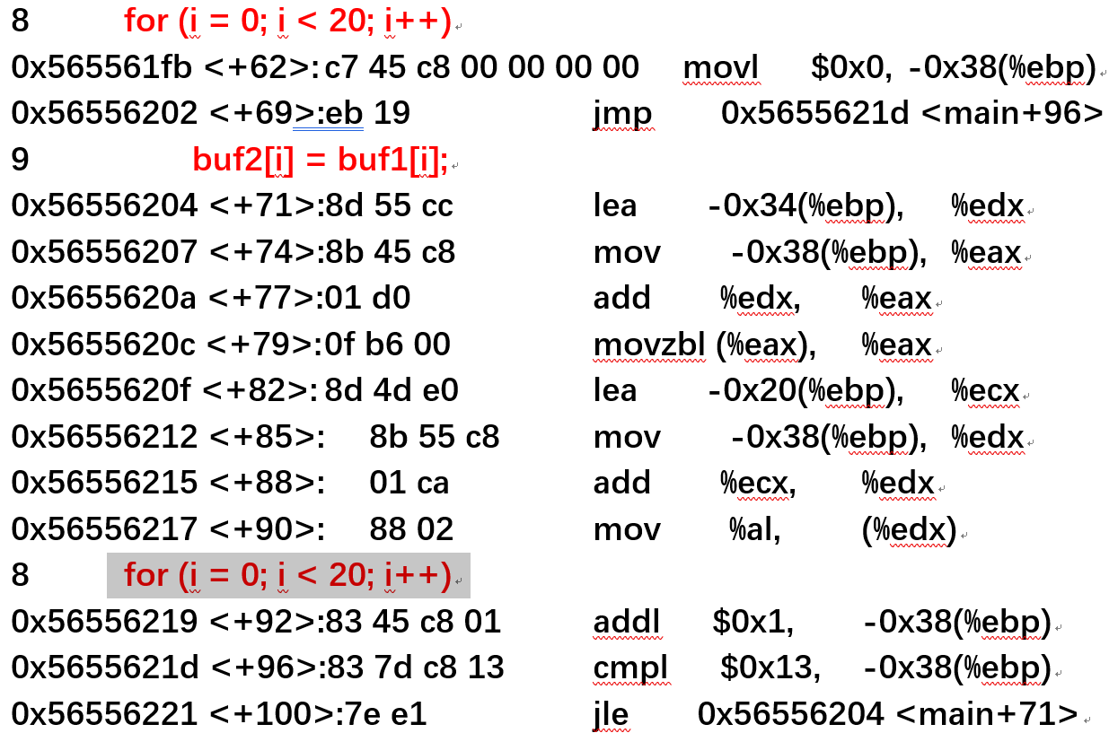
四.C程序进行编译时编译器可能的优化
例：for1.c不使用编译优化选项
#include <stdio.h>
int main()
{
char buf1[20];
char buf2[20];
int i;
scanf("%s", buf1);
for (i = 0; i < 20; i++)
buf2[i] = buf1[i];
printf("%s\n", buf2);
return 0;
}
优化前：

Slide 44
四.C程序进行编译时编译器可能的优化
例：对for1.c使用O1编译优化选项
8 for (i = 0; i < 20; i++)
0x565561f5 <+56>:83 c4 10 add $0x10,%esp
0x565561f8 <+59>:b8 00 00 00 00 mov $0x0,%eax
9 buf2[i] = buf1[i];
0x565561fd <+64>:0f b6 54 05 cc movzbl -0x34(%ebp,%eax,1),%edx
0x56556202 <+69>:88 54 05 e0 mov %dl,-0x20(%ebp,%eax,1)
8 for (i = 0; i < 20; i++)
0x56556206 <+73>:83 c0 01 add $0x1,%eax
0x56556209 <+76>:83 f8 14 cmp $0x14,%eax
0x5655620c <+79>:75 ef jne 0x565561fd <main+64>
/usr/include/bits/stdio2.h:
112 return __printf_chk (__USE_FORTIFY_LEVEL - 1, __fmt, __va_arg_pack ());
将循环控制变量i，使用EAX代替。减少了内存访问，从而提高了执行效率。

Slide 45
四.C程序进行编译时编译器可能的优化
例：对for1.c使用O2编译优化选项
for (i = 0; i < 20; i++) #对for1.c使用O2编译优化选项
0x565560c8 <+56>:8b 45 cc mov -0x34(%ebp), %eax
0x565560cb <+59>:89 45 e0 mov %eax, -0x20(%ebp)
0x565560ce <+62>:8b 45 d0 mov -0x30(%ebp), %eax
0x565560d1 <+65>:89 45 e4 mov %eax, -0x1c(%ebp)
0x565560d4 <+68>:8b 45 d4 mov -0x2c(%ebp), %eax
0x565560d7 <+71>:89 45 e8 mov %eax, -0x18(%ebp)
0x565560da <+74>:8b 45 d8 mov -0x28(%ebp), %eax
0x565560dd <+77>:89 45 ec mov %eax, -0x14(%ebp)
0x565560e0 <+80>:8b 45 dc mov -0x24(%ebp), %eax
0x565560e3 <+83>:89 45 f0 mov %eax, -0x10(%ebp)
/usr/include/bits/stdio2.h:
112 return __printf_chk (__USE_FORTIFY_LEVEL - 1, __fmt, __va_arg_pack ());
0x565560e6 <+86>: 8d 45 e0 lea -0x20(%ebp),%eax
使用字节数更大的寄存器，循环展开，为什么要循环展开？

Slide 46
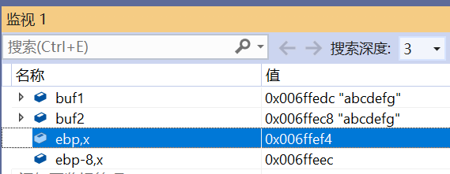
四.C程序进行编译时编译器可能的优化
for (i = 0;i < 20;i++)
buf2[i] = buf1[i];
printf("%s\n", buf2);
0025109E mov eax,dword ptr [ebp-8]
002510A1 movups xmm0,xmmword ptr [buf1]
002510A5 mov dword ptr [ebp-1Ch],eax
002510A8 lea eax,[buf2]
002510AB push eax
002510AC push offset string "%s\n" (0252104h)
002510B1 movups xmmword ptr [buf2],xmm0
002510B5 call printf (0251020h)
Release 编译优化
选用SIMD指令优化
优化策略：采用更长的寄存器，并调整指令执行顺序，减少流水线阻塞
Q: 这段代码如何解读？
buf1 的前16个字节拷贝到 xmm0
后4个字节拷贝到 eax
再分别送到 buf2 相应位置
Notes:
movups指令是X86架构中的一种数据传输指令，用于将128位的数据从内存或寄存器中读取到XMM寄存器，或将XMM寄存器中的数据传输到内存或其他寄存器中。该指令是SSE(Streaming SIMD Extensions)指令集中的一部分，用于加速处理多媒体和图形应用程序。

Slide 47
四.C程序进行编译时编译器可能的优化
Q: 能否写一个C程序, 能实现 buf1 中的内容拷贝到 buf2 中，但Release又不好优化?
void main()
{
char buf1[20];
char buf2[20];
int i;
scanf("%s", buf1);
fcopy(buf1-20, buf1); printf("%s\n", buf2);
return;
}
void fcopy(char* dst, char* src)
{
int i;
for (i = 0;i < 20;i++)
{
*dst = *src;
dst++;
src++;
}
}
fcopy(buf1-20, buf1); // 可能存在数据相关，未优化

Slide 48
四.C程序进行编译时编译器可能的优化
scanf("%s", buf1);
003D1090 lea eax,[ebp-18h]
003D1093 push eax
003D1094 push 3D2100h
003D1099 call 003D1050
003D109E add esp,8
003D10A1 xor eax,eax
fcopy(buf1-20, buf1);
003D10A3 mov cl,byte ptr [ebp+eax-18h]
003D10A7 mov byte ptr [ebp+eax-2Ch],cl
003D10AB inc eax
003D10AC cmp eax,14h
003D10AF jl 003D10A3
printf("%s\n", buf2);

Slide 49
四.C程序进行编译时编译器可能的优化
如何充分利用指令流水线，避免在指令流水线上产生要被丢弃的“半成品”而浪费时间
1.循环展开：将程序执行流程变成一个顺序结构。消除引起循环的跳转指令，使指令流水线利用更充分。例如：用循环访问一维数组时，将循环展开，即变成无循环的语句，或者循环次数少的语句。因为CPU中采用指令流水线的方式，转移指令会导致流水线上的一些指令加工工作被废弃。若是顺序执行指令，则会充分发挥指令流水线的作用，提高速度；
2.由分支语句向无分支语句转换：使用条件传送 set* 等指令，可以提高指令流水线的利用率。
Notes:
结构冒险：同一部件同时被不同指令所用，硬件资源竞争导致，如访问存储器冲突（读和写，取指令和存数据）。
数据冒险：

Slide 50
四.C程序进行编译时编译器可能的优化
3.对一个二维数组调整数据处理顺序（如按列序操作调整为按行序操作）：提高CPU 中cache 的命中率，减少cache与内存之间来回的数据交换，从而节约时间；
4.调整指令执行顺序：后面的指令用到前面指令的结果，前面的指令结果还未产生，后面的指令就要等待，产生阻塞就会影响指令流水线的速度。调整指令顺序的目的是减少可能的阻塞。
5.使用执行速度更快的机器指令：例如，将一个变量中的内容乘 2，可以用变量自己与自己相加，也可以用左移运算。不同指令的执行速度不同，使用速度更快的指令代替完成相同功能的慢速指令，会提高速度。 注意：此处指的是一条指令被另一条指令所代替；还不是用多条机器指令来代替一条慢速指令的意思；

Slide 51
四.C程序进行编译时编译器可能的优化
6.使用位数更长的寄存器：使用字节数更大的寄存器，一次就可以处理更多的内容，充分利用硬件中已有数据线宽度；
7.变量与寄存器绑定：访问变量变成访问绑定的对应寄存器，访问寄存器的速度要快于访问内存（包括cache）的速度，（无需地址计算，虚地址向物理地址转换等等操作，因而要快）。
8. 其他优化包括软件层面的优化，如编译器就可以计算出值的表达式，可以直接得到结果，而不需要生成相应的机器指令序列。
9.使用串操作指令、使用SIMD：一条指令成组操作，节约了操作次数；
并行优化：利用多线程、多核等特性；……

Slide 52
编写C程序时可以做的优化
（1） 优化数据的访问顺序，如在for循环里对于二维数组，按照先行序，再列序访问每个元素。
（2）减少重复计算，比如for(int i=0;i<strlen(a);i++)中strlen(a)多次计算。
（3）调用封装了串操作指令的函数，如memcpy，memset、memcmp等。
（4） 变递归程序为迭代程序，函数调用传递参数，断点压栈等多种操作，既慢又有栈溢出的风险。
（5）用移位实现乘除法运算，比如x*2变为x<<1。
（6）调整条件语句中组合条件的子条件顺序。例如 if （A && B），假设 90%的情况下A 会成立，10%的情况下 B成立，就应该写成 if (B && A) , 在 90%的情况下，减少了对条件 A 的判断。
(7) 封装了SIMD 指令的函数调用 (8) 多线程的利用 (9) 做一些编译器可以优化的工作，如；去掉废代码
有一些优化是编译器无法无做到的（也可以说是目前的编译器还没有特别聪明），比如，与指针相关的数据访问。

